Slide 1



TRƯỜNG TIỂU HỌC SỐ 1
NHIỆT LIỆT CHÀO MỪNG CÁC CÔ
VỀ DỰ GIỜ THĂM LỚP 2A1
Giáo viên: Đồng Thị Thúy
Lớp: 2A1

Slide 2


















Khởi động
Notes:
Bài giảng được thiết kế bởi: Vũ Hồng

Slide 3




Thứ Tư ngày23 tháng 10 năm 2024
Toán
Luyện tập (Trang 49)

Slide 4




Slide 5
1
Tính nhẩm
13 – 6 = 11 – 2 = 16 – 8 =
15 – 7 = 14 – 5 = 18 – 9 =
12 – 4 = 17 – 8 = 12 – 3 =
?
?
?
7
9
8
?
?
?
8
9
9
?
?
9
?
8
9

Slide 7
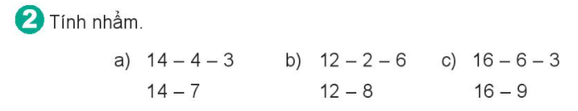
a)14 - 4 - 3 = 7
14 - 7 = 7
b) 12 - 2 - 6 = 4
12 - 8 = 4
c) 16 - 6 - 3 = 7
16 - 9 = 7

Slide 9
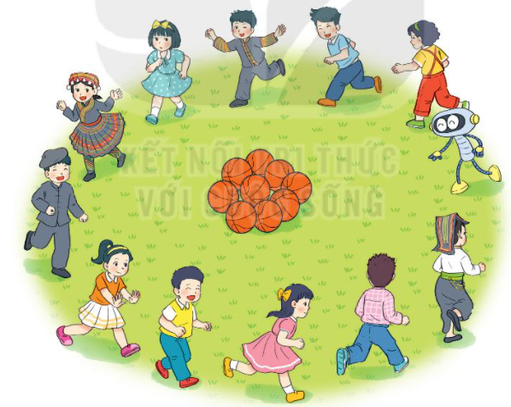
Có 12 bạn và 9 quả bóng, mỗi bạn lấy một quả. Hỏi có bao nhiêu bạn không lấy được bóng?
3
Bài giải
Số bạn không lấy được bóng là:
12 – 9 = 3 (bạn)
Đáp số: 3 bạn.

Slide 11

4
>, <, = ?
14 – 6 7
17 – 9 8
>
?
8
=
?
8
b) 15 – 8 11 – 2
16 – 7 13 – 4
<
?
7
9
=
?
9
9

Slide 13




Rung chuông vàng
Chọn kết quả đúng
15 - 5 – 6 = ?
Câu 1
Hết giờ
3
A
4
B
2
13
8
0
1
3
6
7
9
10
11
12
14
15
5
4
5
c

Slide 14
Rung chuông vàng
16 - ... = 9
Số trừ là:
Câu 2
Hết giờ
6
A
7
b
2
13
8
0
1
3
6
7
9
10
11
12
14
15
5
4
8
c

Slide 15
Rung chuông vàng
Số ?
18 – 9 = ….
Câu 3
Hết giờ
9
A
2
13
8
0
1
3
6
7
9
10
11
12
14
15
5
4
10
B
11
c

Slide 16
Rung chuông vàng
Lớp 2A1 có 12 bạn nữ và 6 bông hoa, mỗi bạn lấy một
bông hoa. Hỏi có bao nhiêu bạn không lấy được hoa?
Câu 4
Hết giờ
6 bạn
A
2
13
8
0
1
3
6
7
9
10
11
12
14
15
5
4
7 bạn
B
8 bạn
c

Slide 17
Rung chu«ng vµng
Điền > ; <; = ?
15 - 6 .......16 - 7
Câu 5
Hết giờ
>
A
2
15
13
8
0
1
3
6
7
9
10
11
12
14
5
4
=
B
<
c

Slide 18




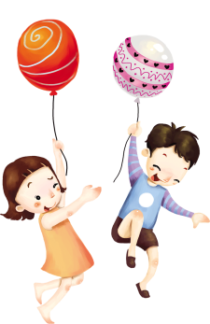



HẸN GẶP LẠI
Notes:
TK: VŨ HỒNG

Slide 20



Trò chơi: Ai may mắn
Tuệ An
Thuận
Diệu Anh
Hoài Anh
Bảo Châu
Đan
Giang
Hiếu
Quang Minh
Khoàng Hưng
Tuấn Hưng
Khánh
Lê Khôi
Vũ Khôi
My
Ngân
Phú
Phát
Phong
Phúc
Quân
Sang
Thảo
Thư
Tùng
Notes:
20

Slide 21
Trò chơi: Ai may mắn
Tuệ An
Trần Hưng
Hà An
Phúc Bảo
Bảo Châu
Minh Châu
Đan
Giang
Hiếu
Quang Minh
Tuấn Hưng
Khánh
Lê Khôi
Vũ Khôi
My
Ngân
Phú
Phát
Phong
Phúc
Quân
Sang
Thảo
Thư
Tùng
Notes:
21

Slide 22
Trò chơi: Ai may mắn
Tuệ An
Quang Minh
Hà An
Phúc Bảo
Bảo Châu
Minh Châu
Đan
Giang
Hiếu
Trần Hưng
Tuấn Hưng
Khánh
Lê Khôi
Vũ Khôi
My
Ngân
Phú
Phát
Phong
Phúc
Quân
Sang
Thảo
Thư
Tùng
Notes:
22

